Slide 1



Slide 2




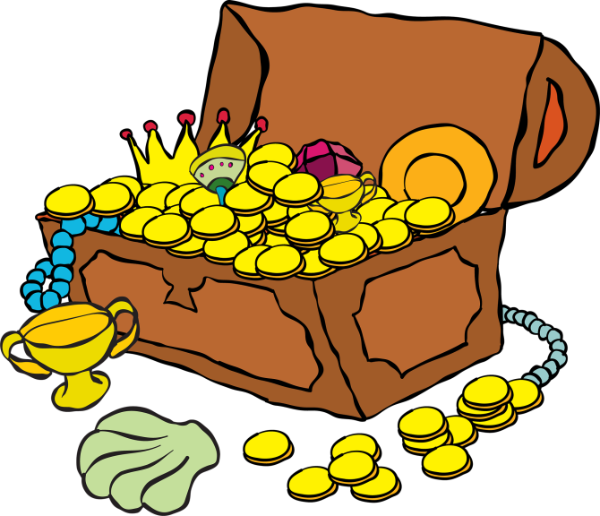



Slide 3

Chào mừng cậu bé đến với
hang động bí mật của ta!!!
Ta sẽ tặng cậu những rương
châu báu với điều kiện cậu
phải tự vượt qua thử thách
của những chiếc rương kia!
Chúc cậu may mắn.!

Slide 4


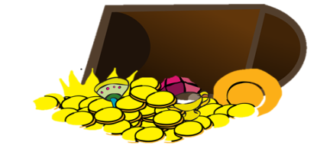



3
1
2
Học tiếp
Notes:
Trả lời xong hết bấm con vẹt để đến bài mới

Slide 5
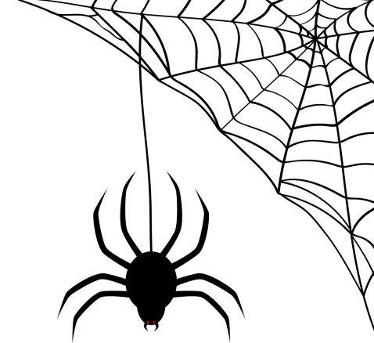



1. Muốn tìm số lớn gấp mấy lần số bé ta làm thế nào?
Ta lấy số lớn chia cho số bé

Slide 6
2. Số lớn là 12, số bé là 3. Số lớn gấp mấy lần số bé?
12 : 3 = 4 lần

Slide 7
3. Bút máy dài 10 cm, bút sáp dài 5 cm. Bút sáp dài gấp mất lần bút sáp?
10 : 5 = 2 lần

Slide 8





Nguyễn Thị Ái Quyên

Slide 9




Slide 10
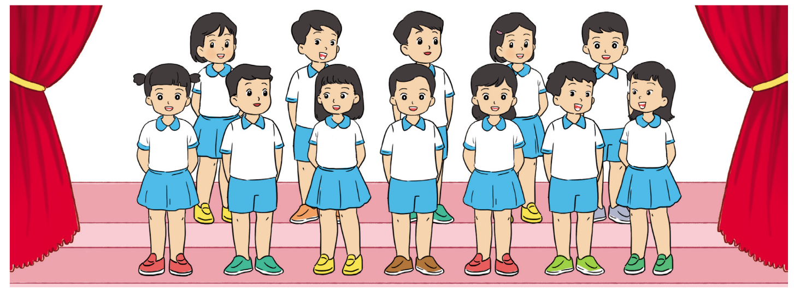

- Hàng trước có mấy bạn?
- Hàng sau có mấy bạn ?
- Để biết cả 2 hàng có bao nhiêu bạn ta làm thế nào?

Slide 11

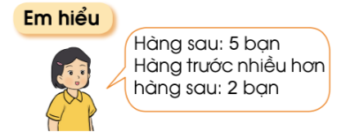

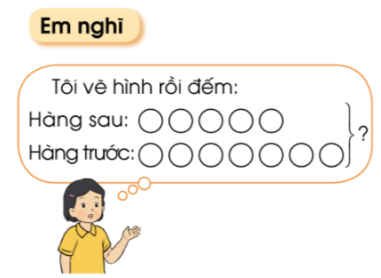
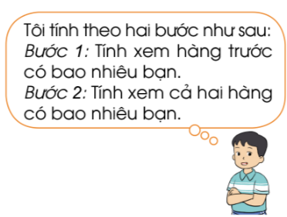
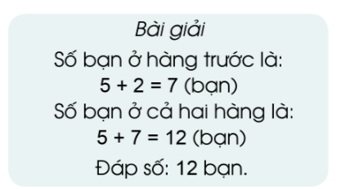
Hàng sau có 5 bạn, hàng trước có nhiều hơn hàng sau 2 bạn. Hỏi cả hai hàng có bao nhiêu bạn?
Bài toán

Slide 12




Bể thứ nhất có 5 con cá ngựa, bể thứ hai có nhiều hơn bể thứ nhất 3 con. Hỏi cả hai bể có bao nhiêu con cá ngựa?
5 con
Bể thứ nhất
3 con
con
Bể thứ hai
con
Bài giải:
Số con cá ngựa ở bể thứ hai là:
5 + 3 = 8 (con cá)
Số con cá ngựa ở cả hai bể là:
5 + 8 = 13 (con)
Đáp số: 13 con

Slide 13

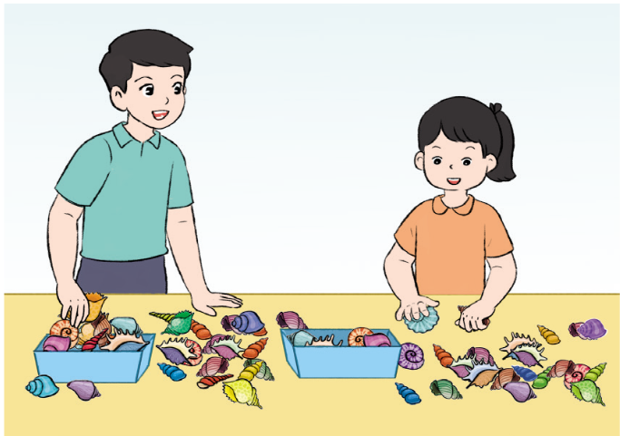
Anh sưu tập được 35 vỏ ốc, em sưu tập được ít hơn anh 16 vỏ ốc. Hỏi cả hai anh em sưu tập được bao nhiêu vỏ ốc?
35 vỏ ốc
Anh
16 vỏ ốc
vỏ ốc
Em
vỏ ốc
Bài giải
Số vỏ ốc em sưu tập được là
35 – 16 = 19 (vỏ ốc)
Cả hai anh em sưu tập được số vỏ ốc là
35 + 19 = 54 (vỏ ốc)
Đáp số: 54 vỏ ốc

Slide 14

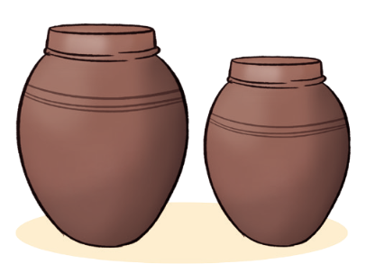
Chum thứ nhất đựng 100 ℓ tương, chum thứ hai đựng ít hơn chum thứ nhất 18 ℓ tương. Hỏi cả hai chum đựng bao nhiêu lít tương?
100 ℓ tương
Chum thứ nhất
18 ℓ tương
ℓ tương
Chum thứ 2
ℓ tương
Bài giải
Số lít tương chum thứ hai đựng là
100 – 18 = 82 (l)
Cả hai chum đựng số lít tương là
100 + 82 = 182 (l)
Đáp số: 182 l tương

Slide 15

Trong bài toán giải bằng 2 phép tính, kết quả của phép tính thứ nhất sẽ là 1 thành phần của phép tính thứ 2. Phần đáp số chỉ ghi kết quả của phép tính thứ 2.

Slide 16


DẶN DÒ
Ôn lại các dạng toán đã làm.
Chuẩn bị bài tiếp theo.

Slide 17



